Slide 1
유닛 역할군
제안서
2017. 08. 16 김병엽

Slide 2
유닛 역할군
유닛 역할군의 의의
유닛 역할군이란, 기존 디펜스 게임의 유닛들을 ‘역할군’이란 개념으로 묶어 재정의한 것을 말한다.
기존의 설계된 개념을 굳이 바꾼 이유는 시스템이 다소 낯설고, 복잡하여 게임 룰과 방법을 쉽게 이해하기 힘들다는 생각이 들었기 때문이다.
기존 디펜스 게임(이하 디펜스 게임)에서는 유닛들을 ‘주력’과 ‘보조’ 아래에 두었고,
이를 다시 주력에는 일반, 방어, 근접 공격, 원거리 공격으로,
보조에는 회복, 능력치 증가 등으로 분류하였다.
이는 유닛의 조합을 위하여 주력과 보조를 두고 설계되었으나, 이러한 시스템은 쉽게 이해하기 힘들며, 유닛의 활용 용도가 모호하여 사용하기 까다로운 개념이라 판단되었다.
더욱이 이 시스템은 유닛을 한 두가지만 설계하였을 때는 문제가 없으나, 유닛들이 증가되면 될 수록 관리와 추가 설계 등이 매우 까다롭다.
그래서 필자는 이를 좀 더 단순화하고 이해하기 쉽게 하기 위하여 이들을 재정의하였고 제안하는 바이다.
필자가 제안하는 유닛 역할군은 크게 3가지로 분류되며, 분류되는 범주는 각각 ‘방어’, ‘공격’, ‘보조’이다. 그리고 ‘조합’ 시스템은 제외된다.
(다음 페이지는 위의 내용을 그림으로 설명한 부분이다.)

Slide 3

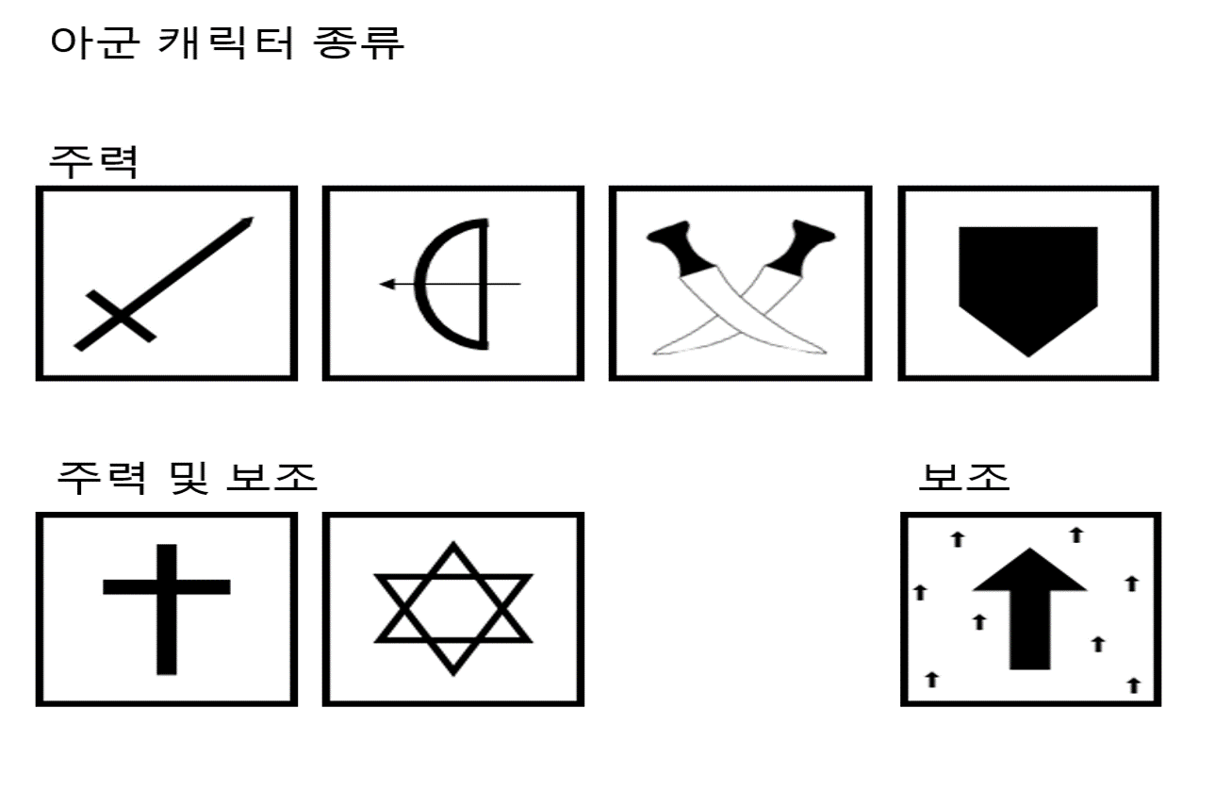
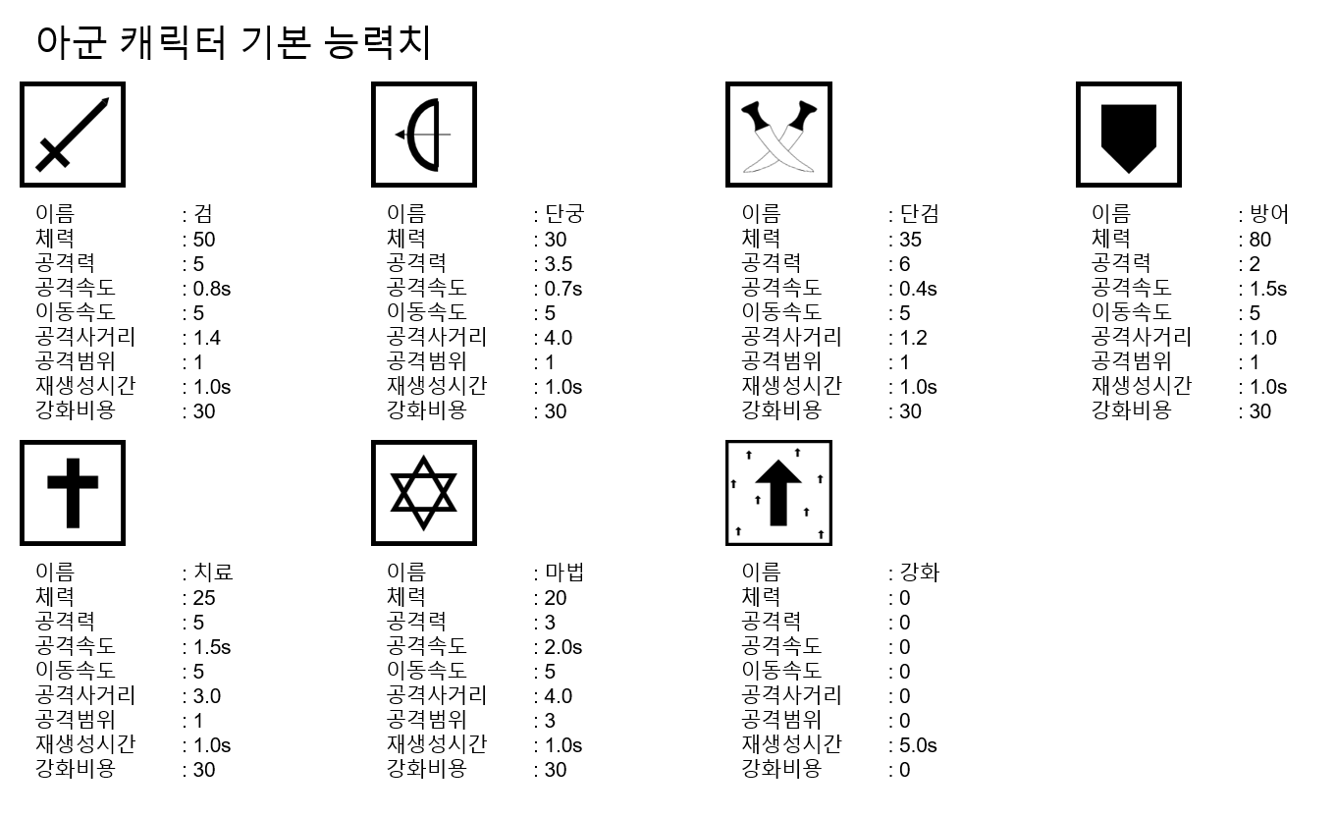


유닛 역할군
유닛 역할군의 의의
그림 1. 디펜스 게임에서의 유닛 역할군
그림 2. 재정의 된 역할군
그림1에서의 역할군은 세세하게 나누어져 있다. 이렇게 나누어진 역할군들의 역할은 명확하여 이에 대해 처음 개발할 때, 플레이 할 때 쉬울 수 있다.
하지만, 이후에 콘텐츠 변경 점이 발생할 경우 이들을 제어하기 위한 룰들이 많이 추가되거나 변경되어야 한다.
이는 곧 관리하기가 매우 까다로워지는 요건이 된다.
이를 그림 2에서와 같이 3가지로 분류하면, 3가지에 대한 게임 룰들만 설정하면 되기 때문에 추가되거나 변경되는 사항에 유연하게 대처할 수 있다.

Slide 4
유닛 역할군
유닛 역할군의 정의
유닛 역할군은 각 유닛들의 전략적 활용도를 명확하고 이해하기 쉽게 하기 위한 범주이다.
이 범주들은 앞서 설명한 것과 마찬가지로 각각 ‘방어’, ‘공격’, ‘보조’의 3가지로 구분된다. 이 3가지의 범주는 다음의 목적을 가진다.
방어 방어군에 속하는 유닛들은 적의 공격으로부터 아군을 보호, 전선을 유지하는데 활용된다.
공격 공격군에 속하는 유닛들은 전선을 전진시키는데 활용된다.
보조 보조군에 속하는 유닛들은 다양한 능력을 기반으로 전선에 변수를 제공한다.
이 범주들은 게임에 특징적인 변화가 있을 때, 변경될 수 있다.

Slide 5
유닛 역할군
유닛 역할군 세부 내용 – 고유 능력
유닛의 고유 능력은 각 유닛들이 편성된 역할군에 맞게, 그리고 더욱 전략적으로 사용될 수 있게끔 하는 장치이다.
이 고유 능력들은 해당 역할군들 만이 가질 수 있으며, 그 종류는 다음과 같다.
방어 - 도발, 반격
공격 - 범위 공격, 방어 무시 공격
보조 - 회복, 밀치기, 스킬 보유 +1

Slide 6
유닛 역할군
유닛 역할군 세부 내용 – 범용 능력
유닛의 범용 능력은 모든 역할군이 공통적으로 가질 수 있는 능력이며, 원하는 전략을 구상할 때 이를 이용하여 유닛을 편제 시킬 수 있다.
체력 증가
체력 감소
공격력 증가
공격력 감소
공격 속도 증가
공격 속도 감소
이동 속도 증가
이동 속도 감소

